Slide 1
强化学习

Slide 2
目录
Contents
一、介绍
二、强化学习整体结构
三、强化学习的环境
四、解决强化学习问题
五、动态规划
六、蒙特卡罗

Slide 3
1
介绍

Slide 4
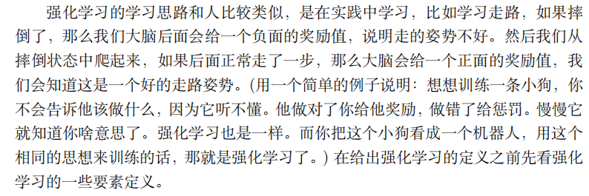
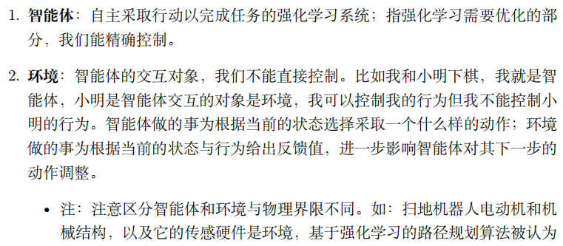
是智能体。

Slide 5
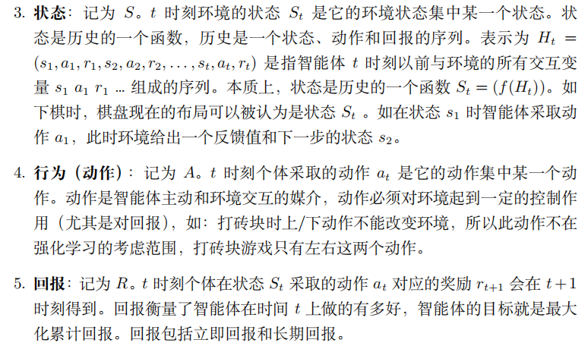

Slide 6
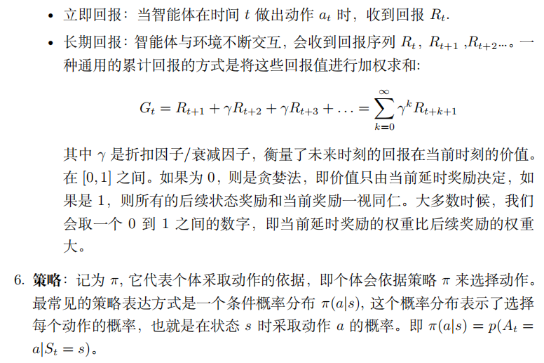

Slide 7
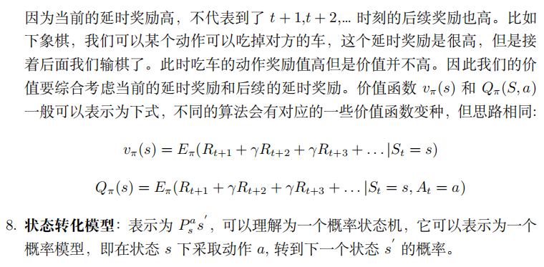

Slide 9
2
整体结构

Slide 10
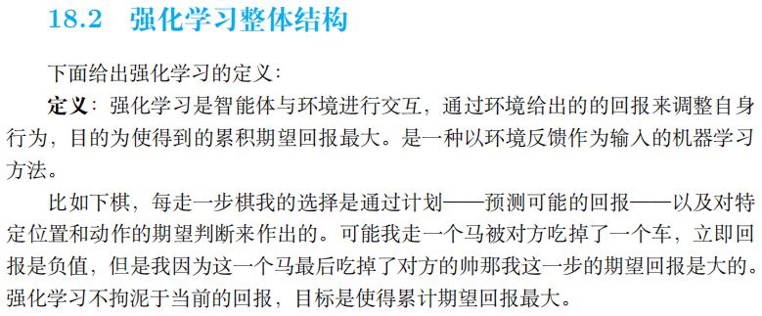

Slide 11
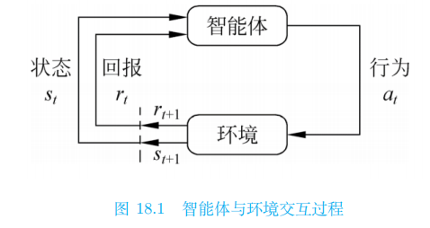

Slide 12
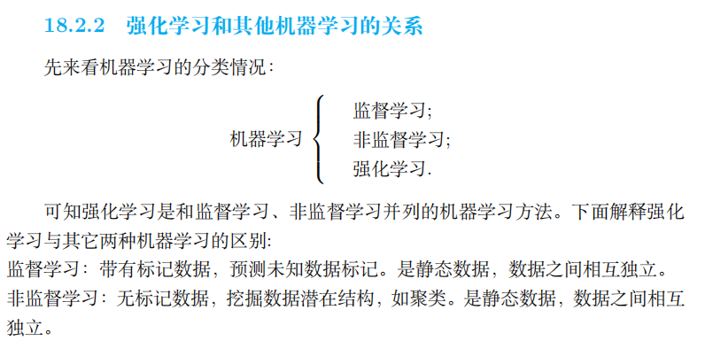

Slide 13
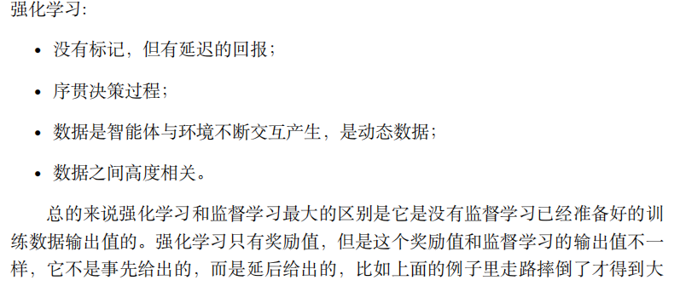

Slide 14
3
强化学习环境

Slide 15
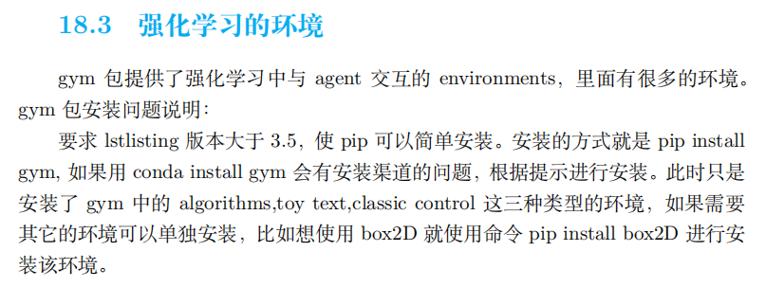

Slide 16
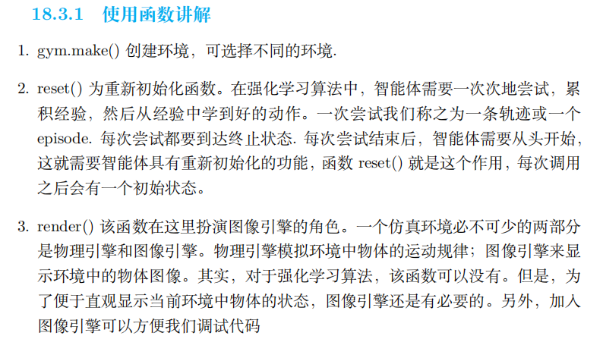

Slide 17
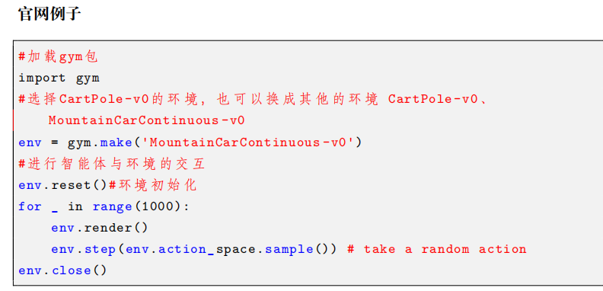
例子中相当于做了 1000 次的尝试，每次尝试的步数不确定，根据是否结束即 done是否为 true 来决定每条轨迹的步数。例如，在状态 s1 下执行动作 a1 done 的返回值为 true, 此时结束该次尝试，环境重启，进入下一次尝试，否则继续在状态 s2 下执行动作 a2......。运行之后可以看到，当随机给动作时小车要么向前要么向后要么不动，如果开启上帝视角的话可以让小车向左滑动到达一个足够高的位置，然后释放使其到达终点，希望机器学到这个本事，就是目前要做的事。上述的例子其实是让大家理解环境，当前状态 s1 有一个 a1 环境会告诉我 s2,r1。这里都假定环境能给出 reward 进行后续的操作。

Slide 18
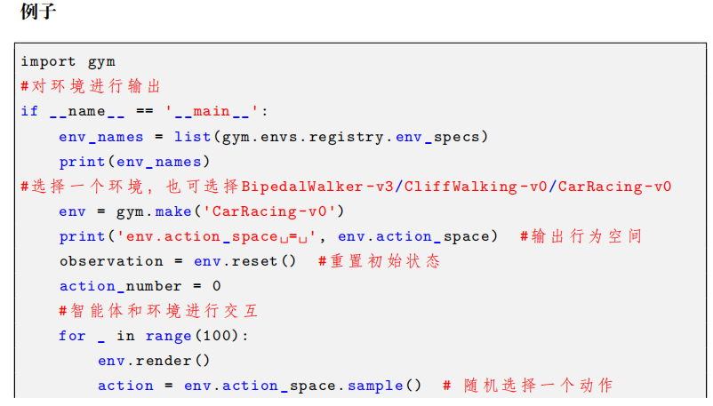
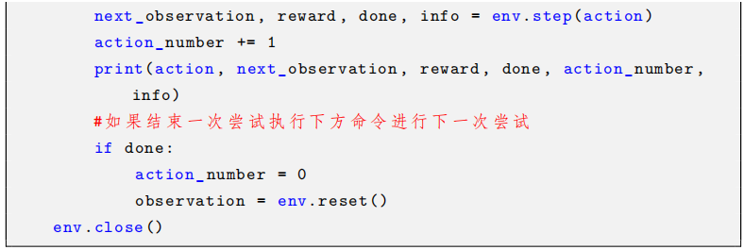
上述例子所使用的 CarRacing-v0 环境中动作空间包含三个量，打方向盘、踩油门、刹车，三个量的取值范围分别为：打方向盘（-1，+1），踩油门（0，+1），刹车（0，+1）。状态空间是 96*96 的像素。使用该环境是赛车与跑道的交互，赛车随机选择一个动作如踩油门，做完该动作之后赛车到达下一个状态即下一个像素点，并得到一个奖励，环境给予智能体的奖励分为两个部分：一个是随着时间的流逝，会一直付出代价，-0.1/frame，如果按照 30frams/s 来算的话，就是-3/s；第二部分是经过赛道上铺的瓦片所获得的奖励，每经过一个瓦片都将给予智能体 1000/N 的奖励，N 为轨道上的总瓦片数，赛车碰到边界就结束。

Slide 19
4
解决强化学习问题

Slide 20
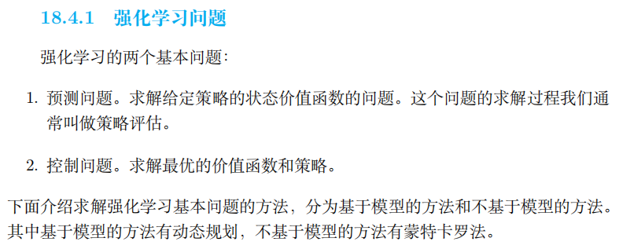

Slide 21
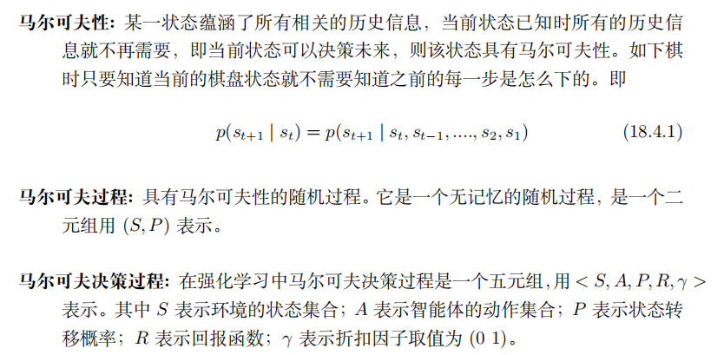

Slide 22
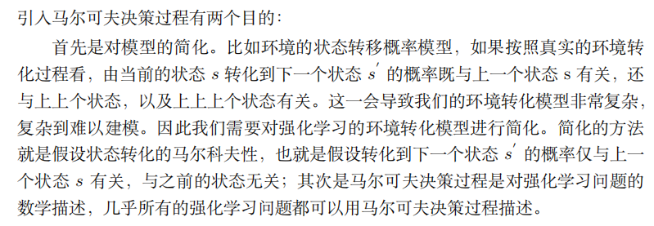

Slide 23
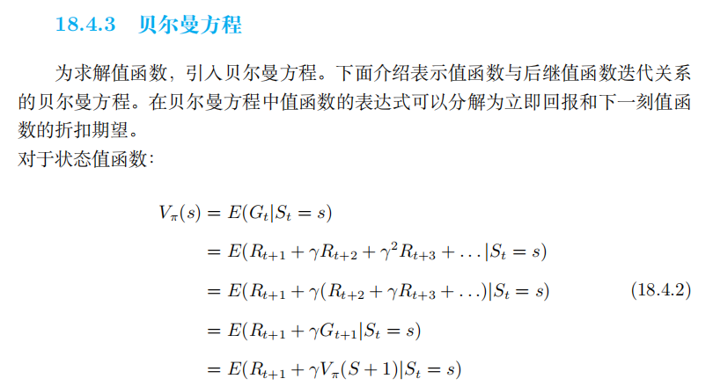

Slide 24
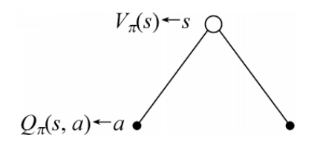
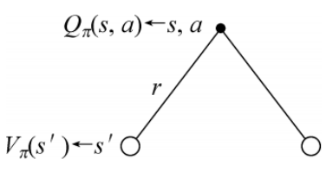

Slide 25
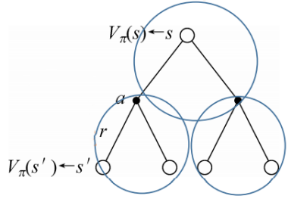
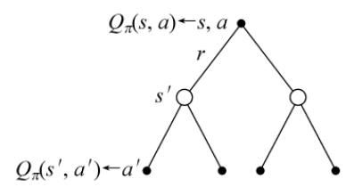

Slide 26
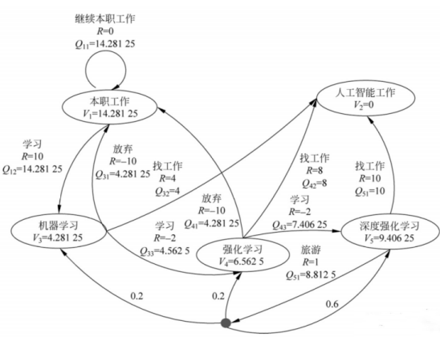
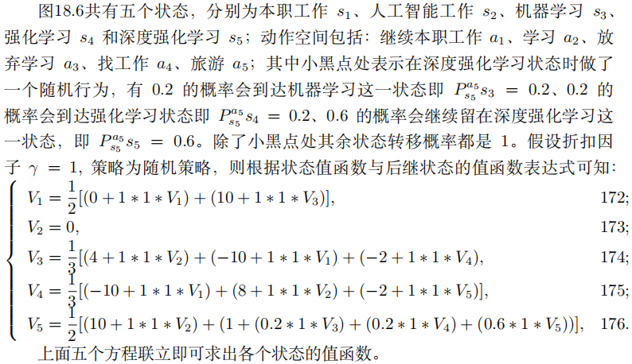

Slide 28
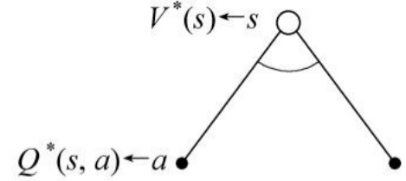

Slide 29
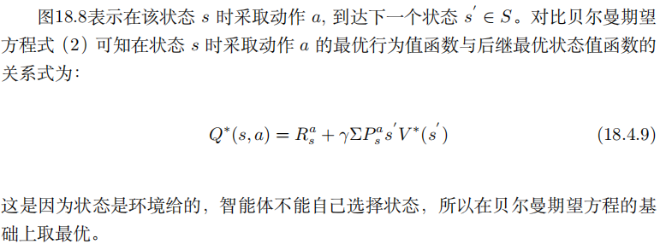
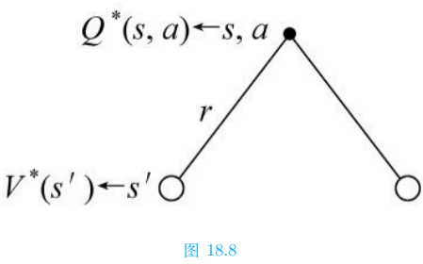
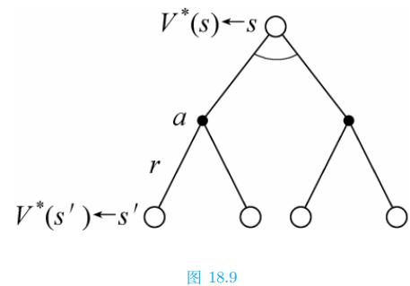

Slide 30
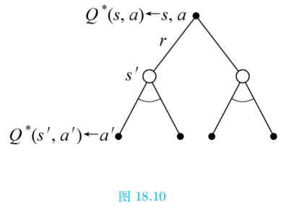
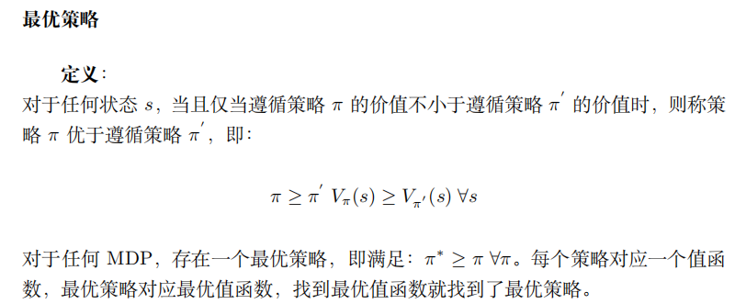

Slide 31
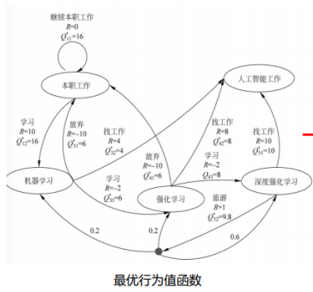
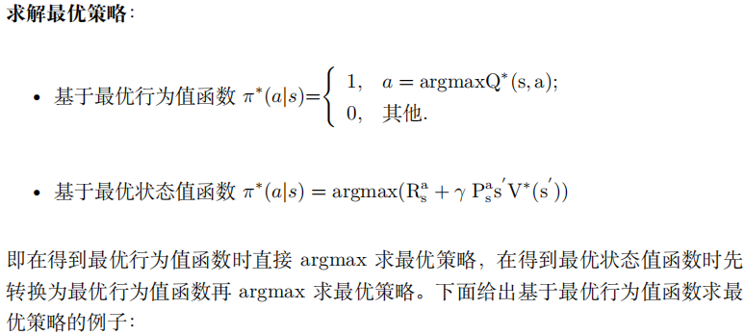
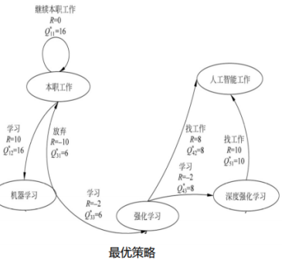

Slide 32
5
动态规划

Slide 33
马尔可夫决策过程 (MDP) 具备上述两个特性：由贝尔曼方程可以看出
• 贝尔曼方程把问题递归为求解子问题
• 价值函数相当于存储了一些子问题的解
故马尔可夫决策过程可由动态规划求解。

Slide 34
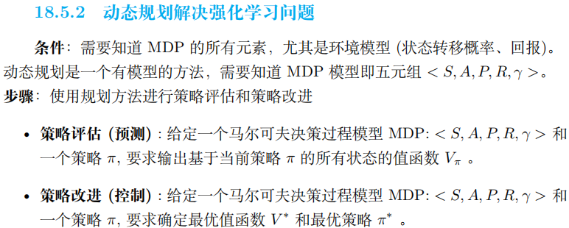

Slide 36
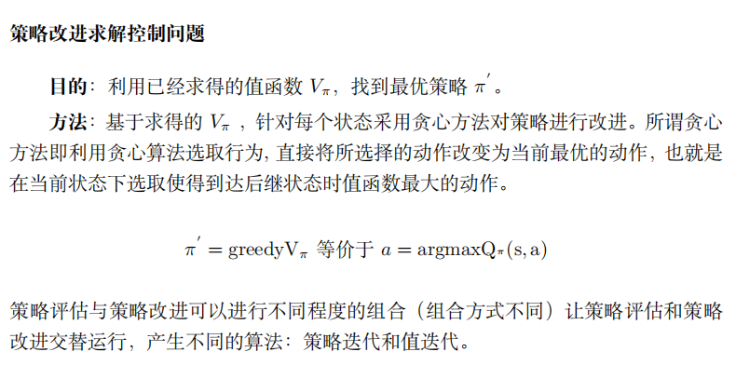

Slide 37
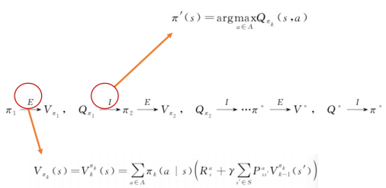

Slide 38
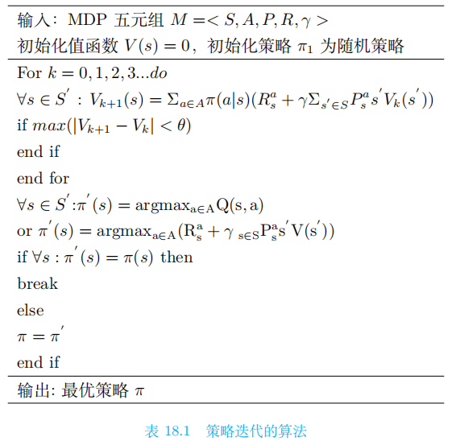
一部分是策略评估，一部分是策略改进，策略评估到 V 收敛，策略改进用的是贪心算法，一次评估伴随着一次改进不断地循环至 π 收敛时（策略不发生变化）得到最优的策略 π。

Slide 39
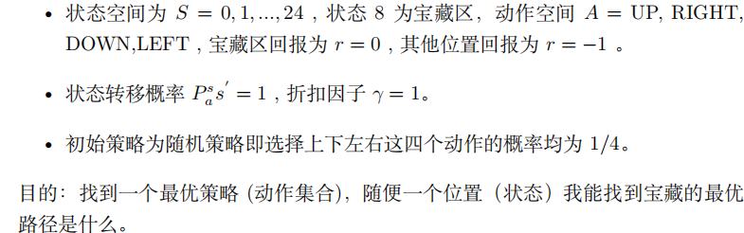
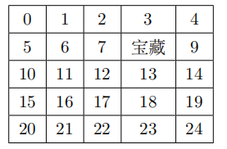
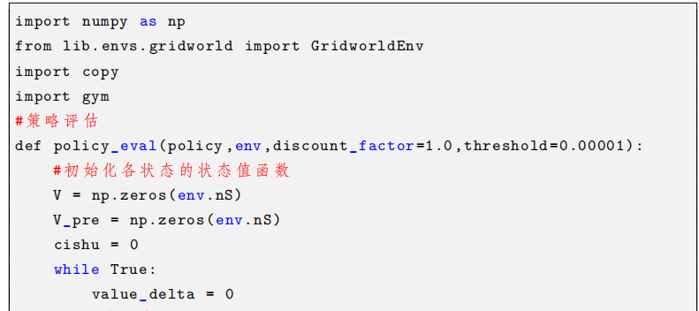
网格世界寻宝

Slide 40
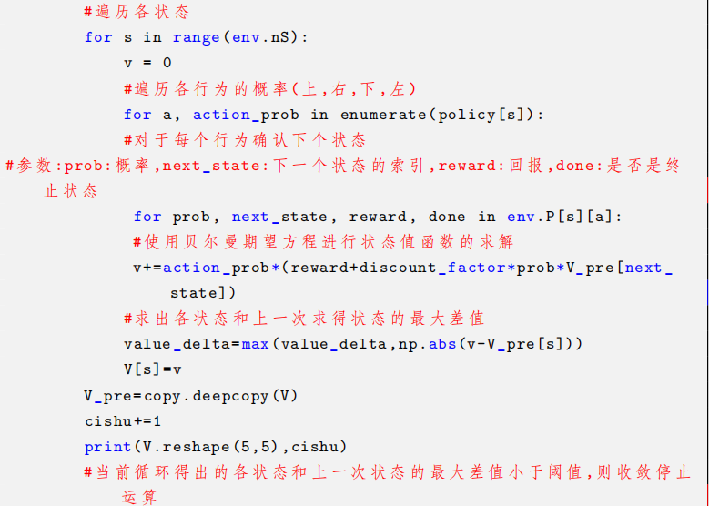

Slide 41
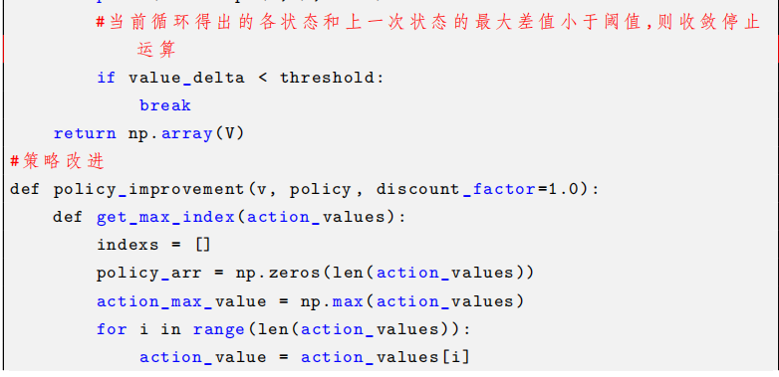

Slide 42
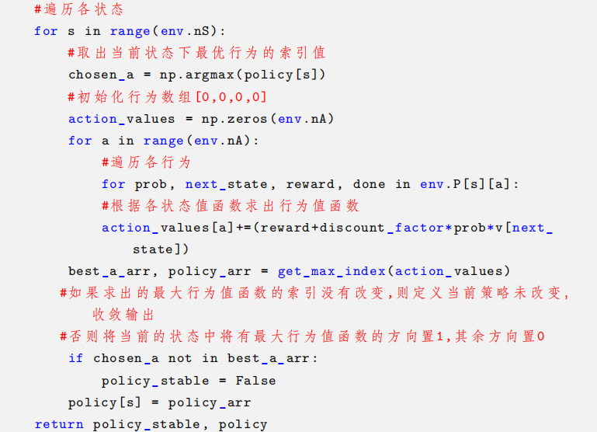

Slide 43
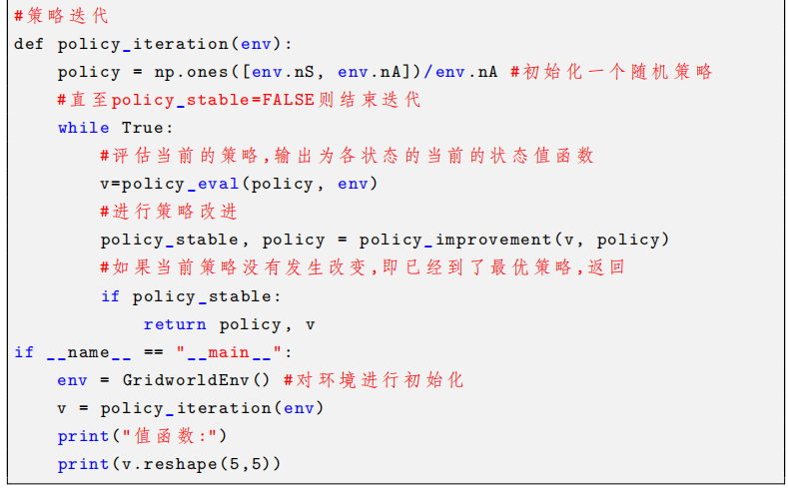

Slide 44
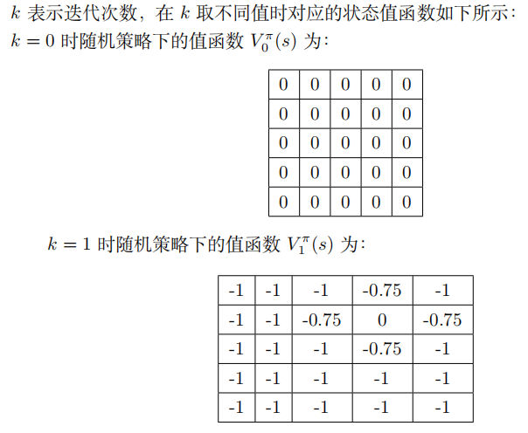
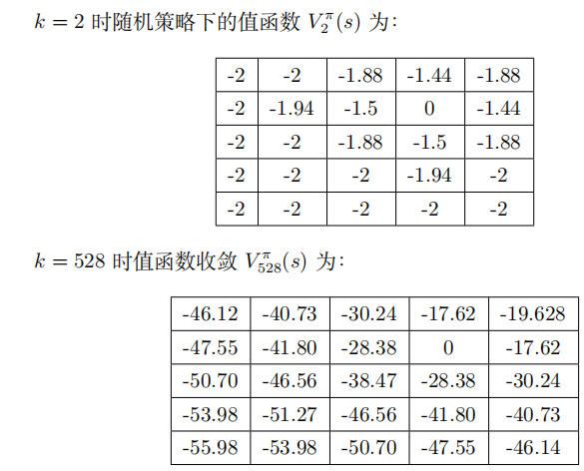

Slide 45
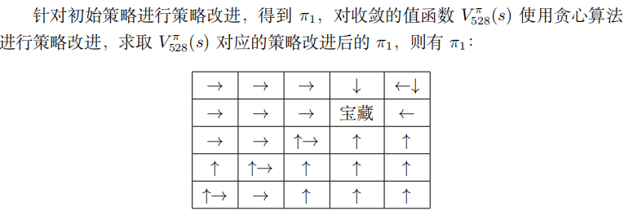
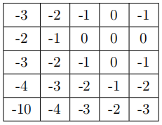

Slide 46
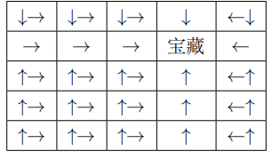

Slide 47
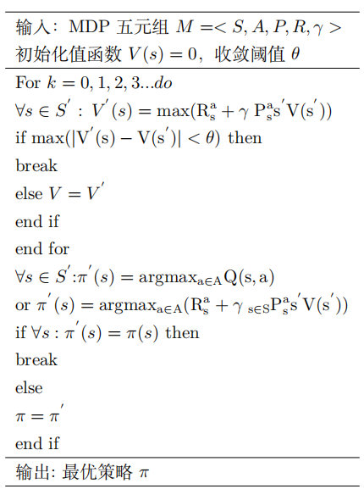

Slide 53
6
蒙特卡罗

Slide 56
当不知道所有后继状态的值函数时，蒙特卡罗最简单的思路是通过不断的采样，然后统计平均回报值来估计值函数。

Slide 62
谢 谢！
Thank You

